Slide 1
Element du Tabelau périodique
Par Enriké Lorenzano Pouliot

Slide 2
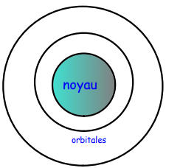
Béryllium
Symbole:Be
Case:4
Proton:4
Électron:4
Masse atomique:9
Neutrons:5

